Slide 1

Etapa 8
Arquitetura: Modelos, Esquemas e Instâncias
// Introdução à Banco de dados

Slide 2
Conversa
Modelos
Instâncias
Esquemas

Slide 3

Modelo
Abstração
essencial

Slide 4
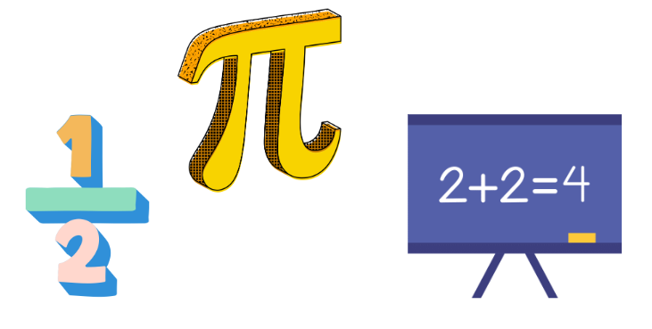


Modelo
Data model
Abstração
essencial

Slide 5
Modelo
Operações
Data model
Abstração
essencial

Slide 6
Modelo
Operações
Data model
Classificação
Abstração
essencial

Slide 7


Modelo
Baixo nível
Alto nível
Estrutura
Classificação

Slide 8
Modelo
Baixo nível
Alto nível
Especialista
Modelo de Dados Físico
Visão de alto nível
Modelo de Dados Conceitual
Estrutura
Classificação

Slide 9

Modelo
Representacional
Modelo de Dados de implementação
Especialista
Modelo de Dados Físico
Visão de alto nível
Modelo de Dados Conceitual
Estrutura
Classificação

Slide 10
Modelo
Entidade
Visão de alto nível
Atributos
Modelo de Dados Conceitual
Relacionamento
Classificação

Slide 11
Modelo
Generalização, especialização ...
Modelo Entidade-Relacionamento
Entidade
Visão de alto nível
Atributos
Modelo de Dados Conceitual
Relacionamento
Classificação

Slide 12


Modelo
Linguagens
Constrains
Operações
Representacional
Modelo de dados relacional
Modelo de Dados de implementação
Modelos hierárquicos
Classificação

Slide 13



Modelo
Especialista
Modelo de Dados Físico
Índices
C:/
Hashes
Classificação

Slide 14


Modelo
Modelo de Dados
Auto-descritivo
Descrição
XML
Dados
KEY-VALUE
Classificação

Slide 15


Esquemas, Instâncias e Estados do BD

Slide 16

Esquema
Diagramas
Descrição
Esquema

Slide 17
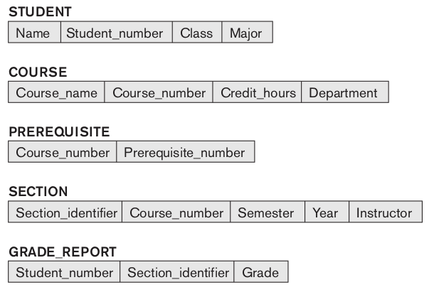
Esquema
Diagramas
Descrição
Esquema

Slide 18
Construct
Esquema
Diagramas
Descrição
Esquema

Slide 19

Construct
Esquema
Diagramas
Descrição
Tipos de dados & Itens
Esquema

Slide 20

Snapshot
Dados mudam
Instância | Ocorrência
Esquema

Slide 21
Insert, Delete
Snapshot
Mudança de estado
Dados mudam
Instância | Ocorrência
Update
Esquema

Slide 22


Descrição & Dados
ESTADO VÁLIDO
Estado inicial
Esquema

Slide 23
Mudança = evolução
Snapshot
Dados mudam
Instância | Ocorrência
Esquema

Slide 24


Meta dados
Descrição esquema
Construtores
Constrains
Esquema

Slide 25
Three-Schema Architecture

Slide 26
Three-Schema
Catálogo
Isolamento data/program
Views
Esquema

Slide 27
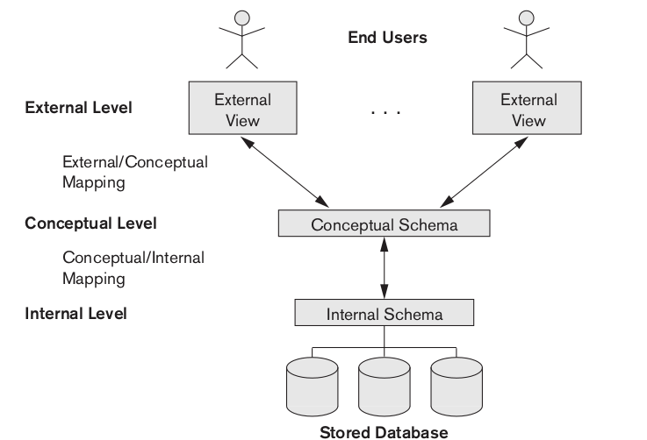
Arquitetura
Aplicações de Usuário
------------------------------------------
Físico BD

Slide 28
Arquitetura
Modelo de dados físico
C:/

Slide 29
Arquitetura
Modelo de Implementação
entidades
Operações de usuário
constrains
Relacionamentos

Slide 30
Arquitetura
Descrição do grupo
Modelo conceitual
Base

Slide 31

Explicitamente
Arquitetura
Completamente
Desenvolvimento e Design do sistema

Slide 32
Independência de dados
Lógica
Física

Slide 33
Etapa 9
Arquitetura: Linguagem, Interface e Ambiente de SGBDs
// Introdução à Banco de dados

Slide 34
Conversa
Linguagens e interfaces
Categorias do usuário
Ambientes de SGBD
Utilitários e ferramentas

Slide 35
Linguagens
Linguagens e interfaces
Usuário
DDL – Data Definition Language

Slide 36




Linguagens
C:/
Linguagens e interfaces
Usuário
DDL – Data Definition Language

Slide 37
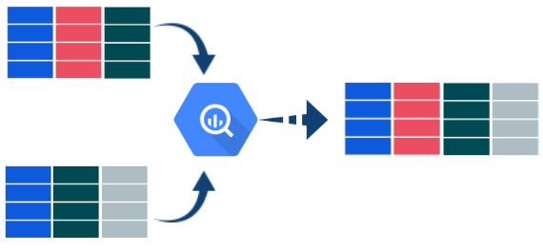
Linguagens
VDL
SDL
---------------------------------------------
C:/
Separação explicita

Slide 38


Linguagens
DML
Inserção, recuperação...

Slide 39
Linguagens
Oper. De BD
Alto nível | Não procedural
DML
Baixo nível | Procedural
O que recuperar e não como

Slide 40
Linguagens
Alto nível | Não procedural
DML
Especifica como!
Baixo nível | Procedural
Embedada em uma ling host

Slide 41
Interfaces

Slide 42
Interfaces
Web Clients
NLI
App Mobile
Pesquisa Keyword
Forms
Speech input/output
Naive
GUI
Interfaces
DBA

Slide 43
Interfaces
Requisições & estrutura
Baseado em lista
Web Clients
NLI
App Mobile
Pesquisa Keyword
Forms
Speech input/output
Naive
GUI
Interfaces
DBA

Slide 44
Interfaces
Bancos, reservas ...
Acesso à dados
Web Clients
NLI
App Mobile
Pesquisa Keyword
Forms
Speech input/output
Naive
GUI
Interfaces
DBA
Menu limitado pelo app

Slide 45
Interfaces
Preenchimento total ou parcial
Web Clients
NLI
Interface p/ novos dados
App Mobile
Pesquisa Keyword
Forms
Speech input/output
Naive
GUI
Interfaces
DBA
SQL*Forms
Voltados para Naive com transações canned

Slide 46
Interfaces
Web Clients
NLI
Query -> manipulando o diagrama
App Mobile
Pesquisa Keyword
Interface: Diagrama
Forms
Speech input/output
Naive
GUI
Interfaces
DBA
Menus & Forms

Slide 47
Interfaces
Busca pela palavra reservada e conteúdo
Interpreta a ling. natural
Web Clients
NLI
App Mobile
Pesquisa Keyword
Forms
Speech input/output
Naive
GUI
Interfaces
DBA

Slide 48
Interfaces
Web Clients
NLI
Macth: palavra/doc
App Mobile
Pesquisa Keyword
Forms
Speech input/output
Naive
GUI
Interfaces
DBA
Indíces | Hacking functions

Slide 49
Interfaces
Web Clients
NLI
Contexto limitado
App Mobile
Pesquisa Keyword
Forms
Speech input/output
Naive
GUI
Interfaces
DBA
Speech como input e resposta

Slide 50

Interfaces
Web Clients
NLI
App Mobile
Pesquisa Keyword
Operações repetitivas
Forms
Speech input/output
Naive
GUI
Interfaces
DBA
Transações de rotina e repetitivas - saldo do banco

Slide 51
Interfaces
Web Clients
NLI
App Mobile
Pesquisa Keyword
Comandos com nível de privilégio
Forms
Speech input/output
DBA Staff
Naive
GUI
Interfaces
DBA

Slide 52
Ambiente

Slide 53
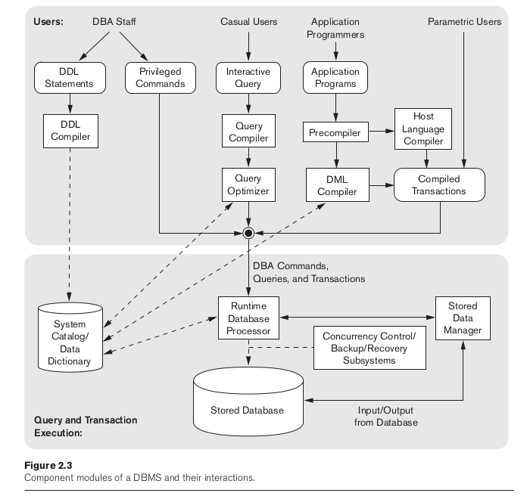
Componentes
Software
Modularizado

Slide 54
Componentes
Ambiente de BD
Módulos internos

Slide 55
Componentes
Esquema
Info de módulos
BD

Slide 56
Componentes
Acesso ocasional
Ex: Reordenação de operações

Slide 57


Componentes
Acesso ocasional
Ex: Reordenação de operações, eliminar redundâncias ....

Slide 58



Componentes
Linguagens de prog.
Extrai DML

Slide 59
Componentes
Canned Transaction

Slide 60
Componentes
Privileged commands,
Query plans,
Canned transactions ...
Infos de hd/ram

Slide 61

Componentes
Buffering
&
Caching

Slide 62


Utilities – Gerenciamento
Monitoramento
Reorganização do storage
Backup
Loading
Reformatar os dados

Slide 63
Utilities – Gerenciamento
Monitoramento
Reorganização do storage
Backup
Loading

Slide 64
Utilities – Gerenciamento
Monitoramento
Reorganização do storage
Incremental
Backup
Loading

Slide 65
Utilities – Gerenciamento
C:/
Monitoramento
Reorganização do storage
Backup
Loading

Slide 66



Utilities – Gerenciamento
C:/
Monitoramento
Reorganização do storage
Backup
Loading

Slide 67


Utilities – Gerenciamento
Monitoramento
Reorganização do storage
Backup
Loading
Estatísticas do BD
Decisões
Notes:
Decisões de reorganização de arquivos de manter ou adicionar os indices e aumentar performance

Slide 68

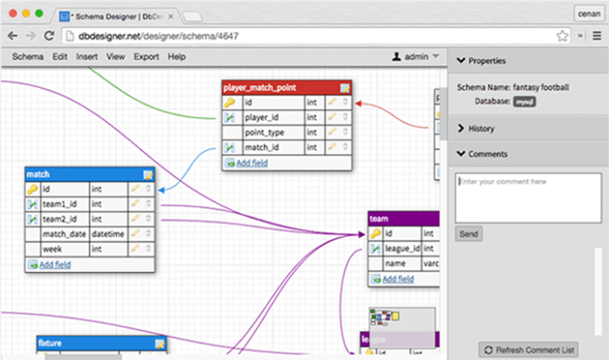


Ferramentas e aplicações
Data dictionary system
Armazena informações de decisão de design, padrões de utilização, descrição de aplicações
Terminal, workstations, PCs
Software de comunicação

Slide 69
Etapa 10
Arquitetura: Modelo Cliente-servidor e Classificação de SGBDs
// Introdução à Banco de dados

Slide 70
Conversa
Modelos de arquitetura
Centralizado
Classificação de SGBD
Distribuído
Modelo, usuários, sites ...

Slide 71
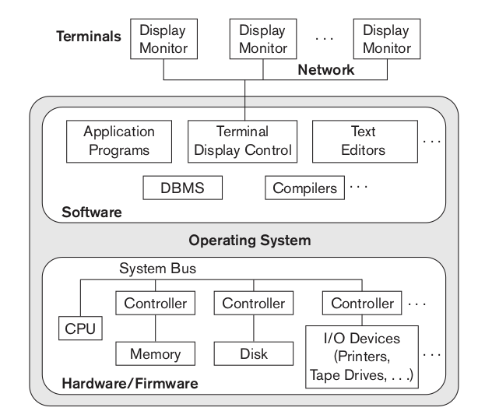
Arquitetura
Arquitetura Física Centralizada

Slide 72
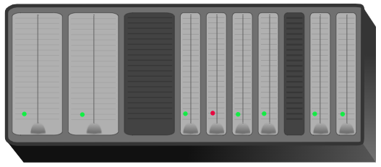
Arquitetura
Mainframes
Arquitetura Física Centralizada

Slide 73
Arquitetura
Mainframes
Arquitetura Física Centralizada
PCs

Slide 74
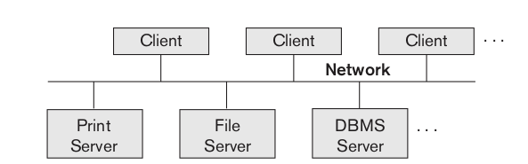



Arquitetura
Model
Cliente
Servidor
Provedor de serviços

Slide 75


Arquitetura

Slide 76



Arquitetura
ODBC Driver
JDBC
Open Database Connectivity Driver

Slide 77
Arquitetura
ODBC Driver
Open Database Connectivity Driver

Slide 78
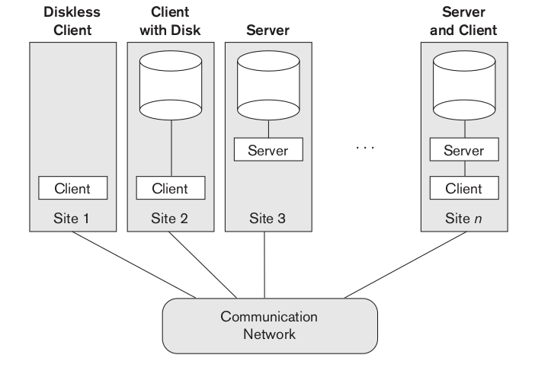
Arquitetura
Arquitetura Lógica e Física
cliente/servidor
Two-tier

Slide 79
Arquitetura
Arquitetura Lógica e Física
cliente/servidor
Simplicidade & Compatibilidade
Two-tier

Slide 80
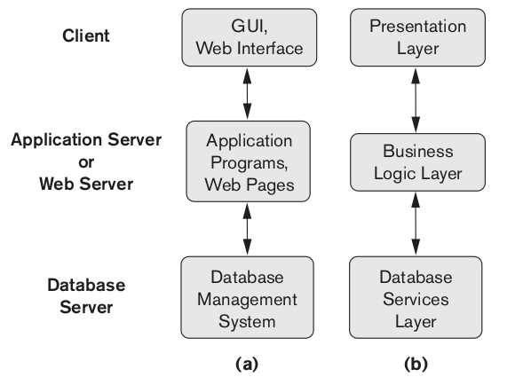

Arquitetura
Arquitetura Lógica cliente/servidor
Three-tier

Slide 81
Arquitetura
Interface
Application rules
Arquitetura Lógica cliente/servidor
Application rules
Three-tier

Slide 82
Classificação de SGBDs

Slide 83
Classificação
Parâmetros
Modelo de dados
N° de usuários
N° de sites
Custo
Tipo de caminho de acesso

Slide 84
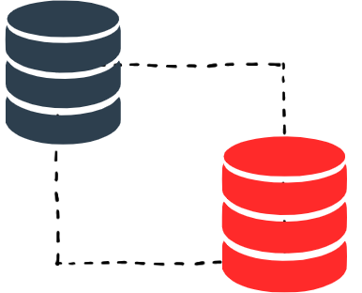

Classificação
Modelo de dados
N° de usuários
N° de sites
Custo
Tipo de caminho de acesso

Slide 85


Classificação
Modelo de dados
N° de usuários
N° de sites
Custo
Tipo de caminho de acesso

Slide 86

Classificação
Modelo de dados
N° de usuários
N° de sites
Custo
Tipo de caminho de acesso

Slide 87
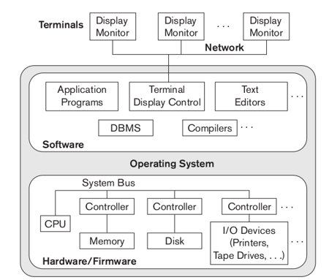



Classificação
Modelo de dados
N° de usuários
N° de sites
Custo
Tipo de caminho de acesso

Slide 88
Classificação
Big data
Modelo de dados
DB federado
N° de usuários
Replicação
Heterogeneidade
N° de sites
Custo
Tipo de caminho de acesso

Slide 89




Classificação
Modelo de dados
N° de usuários
N° de sites
User licences
Custo
Tipo de caminho de acesso
Módulos: replicação, paralelismo ....

Slide 90
Classificação
SGBD de estrutura de arquivos invertida
Modelo de dados
N° de usuários
Nome file
N° de sites
C:/
Custo
Tipo de caminho de acesso
Armazenamento de arquivos
Notes:
hashmap like data structure that directs you from a word to a document or a web page. inverted file structure dbms

Slide 91


Classificação
Performance
C:/
SGBD de Propósito Geral
Notes:
hashmap like data structure that directs you from a word to a document or a web page. inverted file structure dbms

Slide 92

Classificação
Performance
Designed
OLTP
C:/
SGBD de Propósito Geral

Slide 93
Classificação - Relacional
Coleções de tabelas
Tabela
File
Alto Nível
C:/
View
User

Slide 94

Dúvidas?
> Fórum/Artigos
> Comunidade Online (Discord)

Slide 95

Para saber mais
Referências principais:
Referência bibliográfica: Fundamentals of Database Systems – Navathe, 7° edição editora: Pearson
Projeto de banco de dados: Uma visão prática - Edição revisada e ampliada - Machado 17° edição, editora: Saraiva

Slide 96

Para saber mais
Outras referências:
https://www.ime.usp.br/~andrers/aulas/bd2005-1/aula3
https://www.devmedia.com.br/a-historia-dos-banco-de-dados/1678
https://db-engines.com/en/ranking
https://www.opservices.com.br/banco-de-dados/
https://www.quora.com/What-is-a-canned-transaction

Slide 97
Para saber mais
Outras referências:
https://www.geeksforgeeks.org/impedance-mismatch-in-dbms/#:~:text=Impedance%20mismatch%20is%20the%20term,Attributes%20and%20their%20data%20types
https://www.oreilly.com/library/view/mysql-reference-manual/0596002653/ch03s05.html

Slide 98
Para saber mais
Outras referências:
https://docs.oracle.com/pt-br/solutions/deploy-lustre-fs/index.html#:~:text=Lustre%20%C3%A9%20um%20sistema%20de,do%20Linux%20e%20do%20cluster.
https://stackoverflow.com/questions/1075074/opinions-on-netcdf-vs-hdf5-for-storing-scientific-data#:~:text=NetCDF%2C%20starting%20with%20version%204.0,a%20much%20wider%20tool%20base

Slide 99
Para saber mais
Empresas e SGBDs:
https://www.quora.com/What-are-all-the-DBMS-that-are-being-used-by-Google-Facebook-and-Twitter-1
https://introbigdata.org/
https://www.mongodb.com/big-data-explained/examples
https://intellipaat.com/blog/10-big-data-examples-application-of-big-data-in-real-life/
https://instagram-engineering.com/instagration-pt-2-scaling-our-infrastructure-to-multiple-data-centers-5745cbad7834

Slide 100
Para saber mais
Empresas e SGBDs:
https://blog.twitter.com/engineering/en_us/topics/infrastructure/2017/the-infrastructure-behind-twitter-scale#:~:text=Twitter%20was%20built%20on%20MySQL,eventually%20many%20large%20database%20clusters.
https://www.mysql.com/customers/view/?id=757
https://engineering.linkedin.com/espresso/introducing-espresso-linkedins-hot-new-distributed-document-store#:~:text=To%20meet%20the%20needs%20of,both%20serving%20different%20use%20cases

Slide 101
Desafio textual
Dados e banco de dados
SGBD, Sistema de Banco de Dados e Catálago de BD
Independência program/data, user view
DBA, transações canned, metadados e aplicação de processamento de transação
Defina!

